Slide 1
急速入門 Deep Learning
Source: 宭守

Slide 2
AGENDA
Machine Learning 簡介
Deep vs. shallow

Slide 3
AGENDA
Machine Learning 簡介
Learning Map
Step1：Neuron & Neural Network
Step2： Loss function
Step3： Gradient descent
Optimizer
Backpropagation
Deep vs. shallow

Slide 4
PART 1 Machine Learning

Slide 5
AGENDA
Machine Learning 簡介
Learning Map
Step1：Neuron & Neural Network
Step2： Loss function
Step3： Gradient descent
Optimizer
Backpropagation
Deep vs. shallow

Slide 6
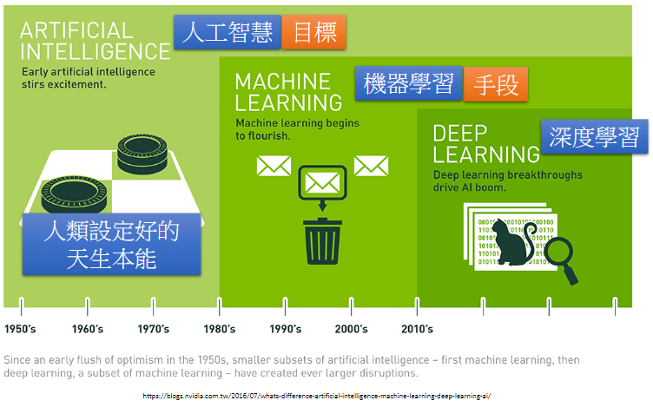
ML history
人工智慧在1950年代就有了
1980年代有了機器學習這樣的方法
深度學習是機器學習的其中一種

Slide 7
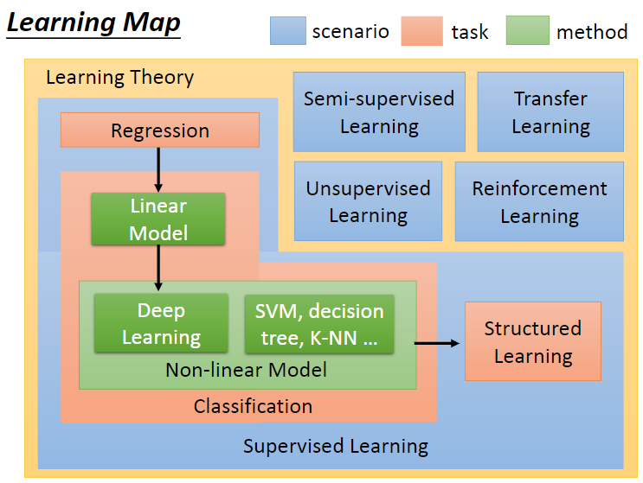
Learning map
學習的情境
要解的問題
隨著要解的
問題的output不同
不同的model或是方法

Slide 8
AGENDA
Machine Learning 簡介
Learning Map
Step1：Neuron & Neural Network
Step2： Loss function
Step3： Gradient descent
Optimizer
Backpropagation
Deep vs. shallow

Slide 9
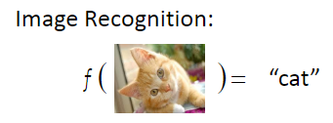
Steps of ML
假設找到一個圖像辨識的 Function 為例子

Slide 10
Steps of ML
最簡易的方式： 將資料分成兩部分，分別是
Training dataset：讓機器做練習
Testing dataset： 用來測試機器學得好不好

Slide 11
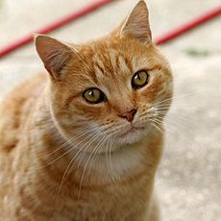





Steps of ML
Training data
最簡易的方式： 將資料分成兩部分，分別是
Training dataset：讓機器做練習
Testing dataset： 用來測試機器學得好不好
Testing data

Slide 12
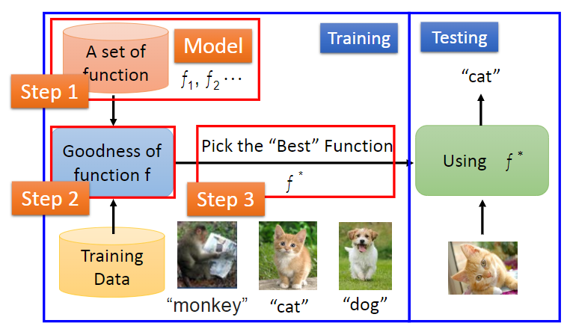
Steps of ML
Step 1
訂出Function set
Step 2
衡量每個 function 好還是不好
Step 3
讓機器挑出 最好的function (f*)

Slide 13
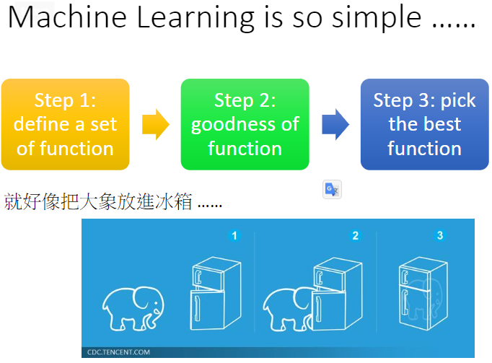
Steps of ML

Slide 14
Steps of ML
Step1：建立 Network 製造出a set of function！

Slide 15
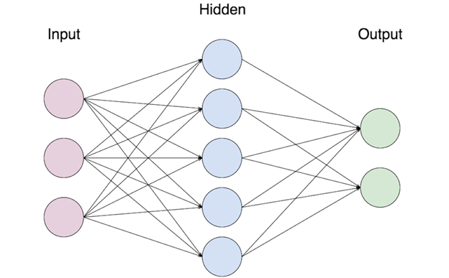
Neural Network

Slide 16
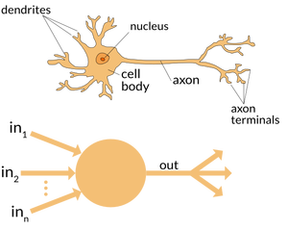
Neuron

Slide 17
Neuron
Weight 權重
y = w * x + b
bias 誤差

Slide 18
Neuron
1
w1
1
1+2+9+2
= 14
Input
2
AF
w2
1
Output
w3
Activation Function
3
3
+2
+b

Slide 19
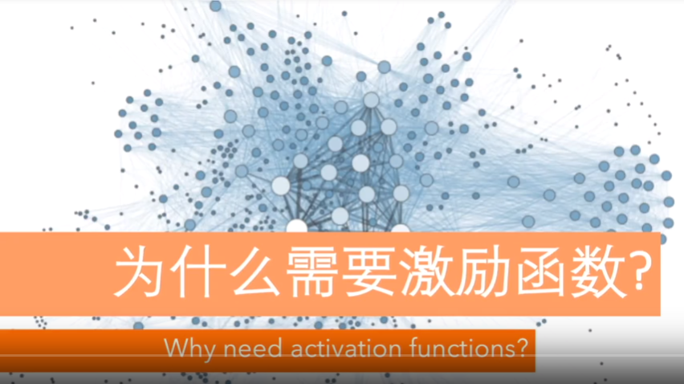
Neuron – Activation Function
[：(2:22)］

Slide 20
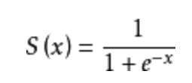

Neuron – Activation Function
Activation Function 有很多種
此處以最基礎的 Sigmoid 為例子：
經sigmoid轉換後：
將輸出範圍壓至0~1之間
→ 用途：binary classification

Slide 21
Neuron & Neuron Network
a(x) = w * x + b

Slide 22
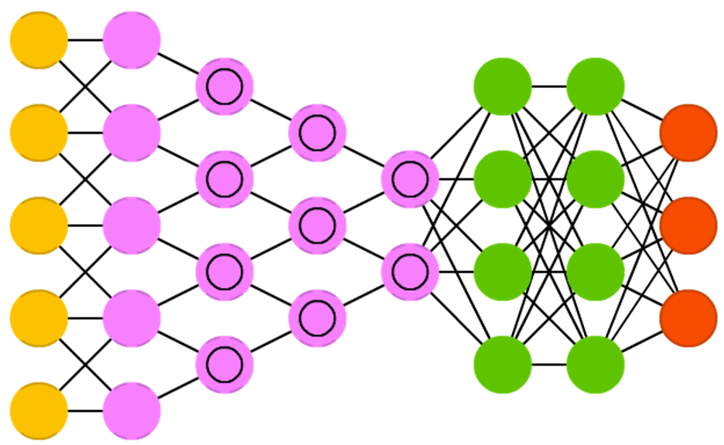
Neural Network – 連接方式
Neuron 間連接方式
可以自己調整
最簡單的連接方式就是
Fully Connected 的 Network

Slide 23
Neural Network – FC 參數計算
W： ３＊３＝９
前一層ｎｏｄｅ個數
後一層ｎｏｄｅ個數
b： ３
後一層ｎｏｄｅ個數
Total 參數：9+3=12

Slide 24
Neural Network – FC 參數計算
70
4
3
Layer 1-2
W： 70＊３＝210
前一層ｎｏｄｅ個數
後一層ｎｏｄｅ個數
b： ３
後一層ｎｏｄｅ個數
L1 參數：210+3=213

Slide 25
Neural Network – FC 參數計算
70
4
3
Layer 2-3
W： 3＊4＝12
前一層ｎｏｄｅ個數
後一層ｎｏｄｅ個數
b： 4
後一層ｎｏｄｅ個數
L1 參數：210+3=213
L2 參數：12+4=16
Total 參數：229

Slide 26
Steps of ML
Step1：建立 Network 製造出a set of function！
透過調整參數 w 、b、activation function可以得到各式各樣的 function

Slide 27
Steps of ML
Step2：衡量 function 的好 OR 壞！

Slide 28
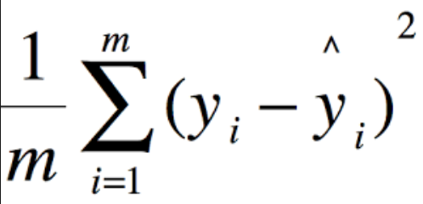
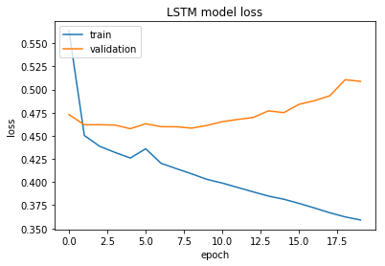
Loss
有時候也有人稱 Cost
目的：用來衡量 Function 的好壞
舉例：
MSE（Mean square error）：預測答案與真實答案相減取平方的平均
算出的 loss 值越小越好，可以觀察在model 訓練時， loss值的趨勢，判斷此model 是否有越來越好
可以依照想要解決的問題自己定義

Slide 29
Steps of ML
Step2：衡量 function 的好 OR 壞！
透過 Loss 可以用來幫助我們衡量function 們的好壞

Slide 30
Steps of ML
Step3：挑選最佳 function！

Slide 31
AGENDA
Machine Learning 簡介
Learning Map
Step1：Neuron & Neural Network
Step2： Loss function
Step3： Gradient descent
Optimizer
Backpropagation
Deep vs. shallow

Slide 32
Gradient descent
Step3：找到最好的 function
相當於最佳化問題（Optimization problem ）
找到一組參數組合theta，讓Loss function 能最小

Slide 33
Gradient descent
Step3：找到最好的 function
簡易影片觀賞：https://goo.gl/2qxW6s

Slide 34
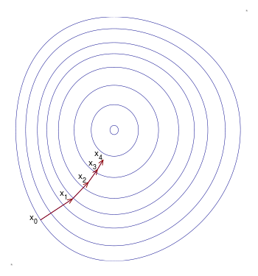
Gradient descent
Step3：找到最好的 function
圖像化總結： 我們想要找到 minimum 的位置 透過Gradient 的幫忙

Slide 35
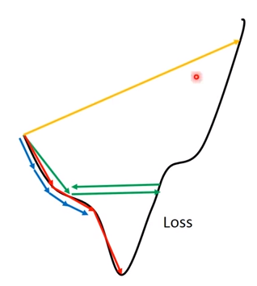
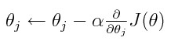
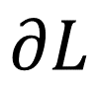
Gradient descent
Step3：找到最好的 function
圖像化總結： 我們想要找到 minimum 的位置 透過Gradient 的幫忙
$$∂L$$

Slide 36
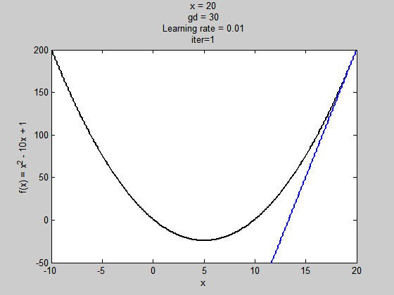

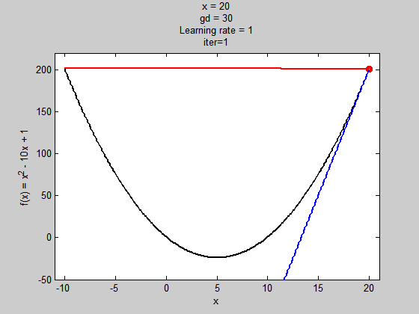
Gradient descent
Learning rate = 1
Learning rate = 0.1
Learning rate = 0.01
Step3：找到最好的 function
圖像化總結： 我們想要找到 minimum 的位置 透過Gradient 的幫忙

Slide 37
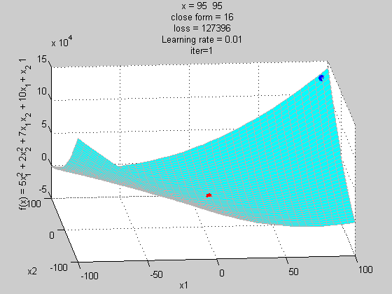
Gradient descent
紅色：微分解
藍色：梯度法不斷更新找解

Slide 38
Gradient descent
我們在找最低點
Learning Rate （前進的步伐大小）
Optimizer （調整步伐大小的東西）

Slide 39
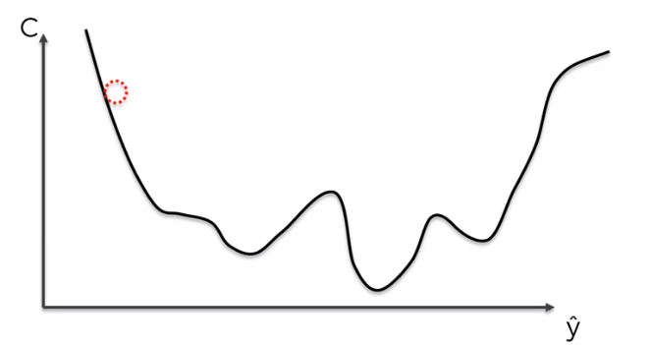
Gradient descent
我們在找最低點
Learning Rate （前進的步伐大小）
Optimizer （調整步伐大小的東西）
WE DID IT！
注意：此圖僅是示意圖，我們不會明確知道哪裡是最低點
只是以這個例子來舉例解釋動態調整 Learning rate 可能的情況

Slide 40

Optimizer
Notes:
要講到 learning rate

Slide 41
Optimizer
有很多種 optimizer 可以使用
依照想要解決的問題不同，可以選擇不同的 Optimizer
而我們最常使用的 Optimizer 就是 Adam
和車子一樣，可以選自排或是手排，可以自己設定好，也可以請網路自己動態調整
Notes:
要講到 learning rate

Slide 42
Steps of ML
Step3：挑選最佳 function！
藉由 Gradient descent 找到讓Loss 最小的參數組合 theta

Slide 43
AGENDA
Machine Learning 簡介
Learning Map
Step1：Neuron & Neural Network
Step2： Loss function
Step3： Gradient descent
Optimizer
Backpropagation
Deep vs. shallow

Slide 44
AGENDA
Machine Learning 簡介
Details About Machine Learning
Optimizer
Backpropagation
Deep vs. shallow

Slide 45
Backpropagation
一種演算法
較有效率地來計算 Gradient descent 的方法
實際看看，用Gradient decent的方法 來train 一個Neural Network，實作上應該怎麼做

Slide 46
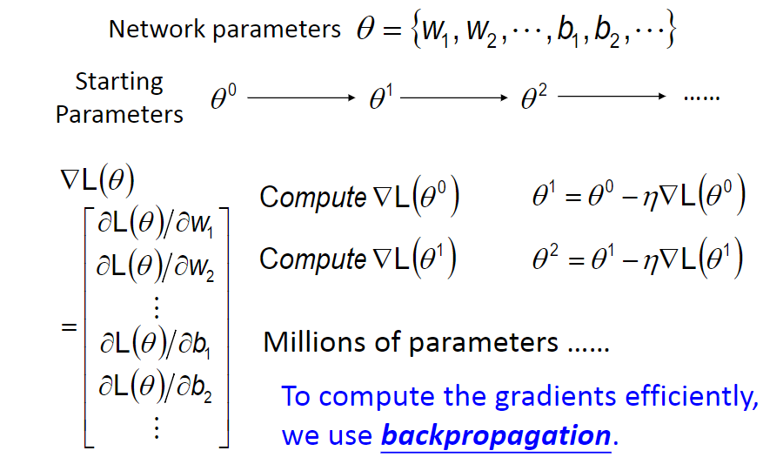
Backpropagation
假設 Network 有很多參數
包含各種 w 跟 b 稱這一整組 set 叫做 theta

Slide 47
Backpropagation
我們挑一組 theta 作為初始的 theta ，
網路依據 loss function 不斷更新 theta

Slide 48
Backpropagation
計算每個 theta 對於 loss function 的影響
也就是 Gradient descent
Learning rate ＊ Gradient

Slide 49

Backpropagation
A
A
余憶童稚時，老師解題
↓
B
B
↑
A
A
B
↓
B
↑
A
A
↓
增加Neural output是B的權重
降低Neural output其他選項的權重

Slide 50
Backpropagation
A
A
余憶童稚時，老師解題
↓
B
B
↑
A
A
B
↓
B
↑
A
A
↓
如此一來就可以快速更新網路的參數
讓網路更快速調整成最佳的Function

Slide 51
Backpropagation
一種演算法
較有效率地來計算 Gradient descent 的方法
重點：Keras 會幫你做，不用擔心~~~

Slide 52
AGENDA
Machine Learning 簡介
Details About Machine Learning
Deep vs. shallow

Slide 53
PART 2 Deep vs. shallow

Slide 54
Deep vs. Shallow
網路深跟淺的時候各會有什麼樣的效果？
小實驗
做三個網路：在同樣參數量之下，深度分成深、中、淺

Slide 55
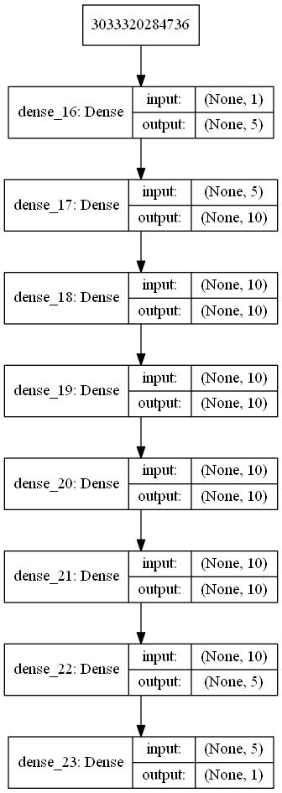
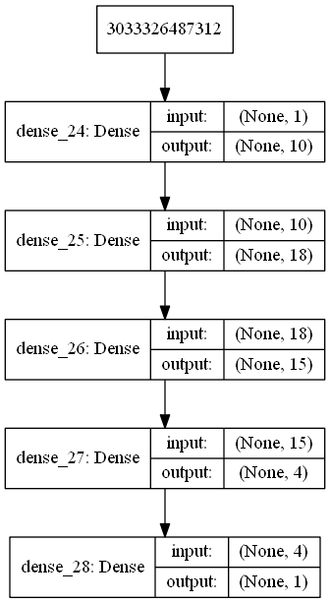
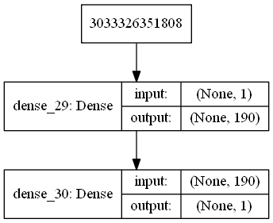
Input
Input
Input

Slide 56
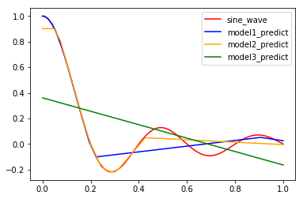
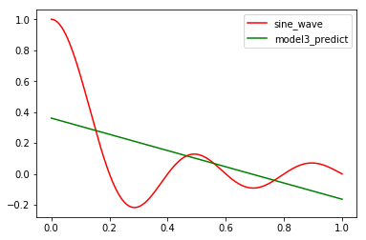
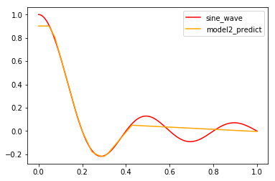
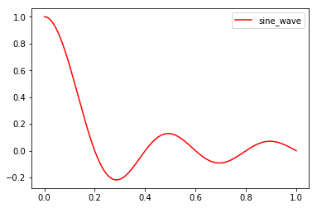
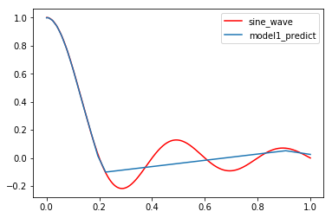
Deep vs. Shallow
正確解答
Model 1 深
Model 2 中
Model 3 淺
網路深跟淺的時候各會有什麼樣的效果？

Slide 57
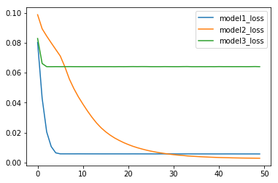
Deep vs. Shallow
Model 1 深
Model 2 中
Model 3 淺
網路深跟淺的時候各會有什麼樣的效果？

